Slide 1

  Resultat Metod Insikter Frågor & svar Kontakt Neox

Slide 2
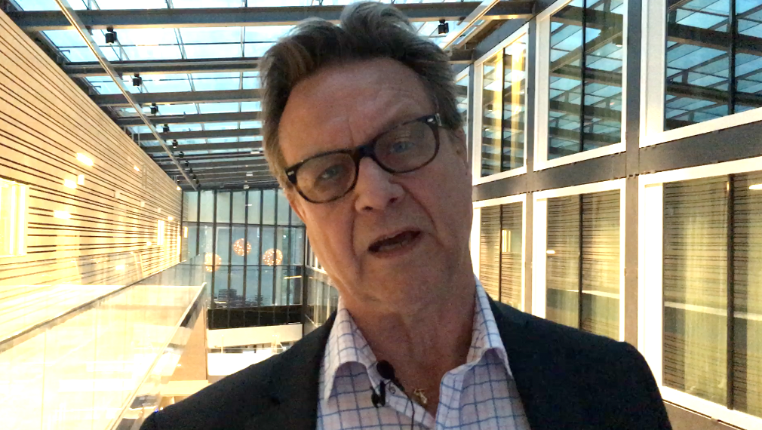
  Hem Produkter & Tjänster Fond Resultat Metod Insikter Frågor & svar Kontakt Neox
”Våra portföljer ger stabilt bättre än börsen”
Peter Sjöholm, förvaltare Neox.
1,07%-enheter bättre än börsen per månad
Vinnare 66%
av börsdagarna
Välkommen till
Neox
Din portfölj
på ditt vanliga konto

Slide 3
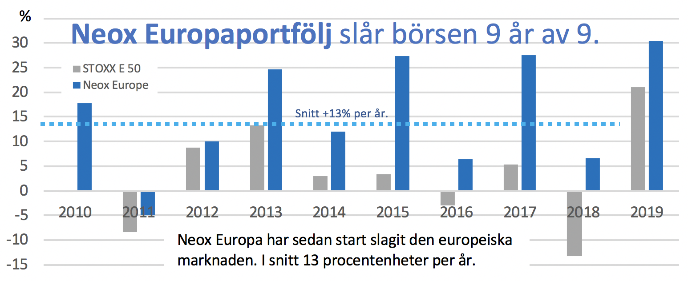
%
Snitt +13% per år.
Neox Europa har sedan start slagit den europeiska marknaden. I snitt 13 procentenheter per år.
  Hem Produkter & Tjänster Fond Resultat Metod Insikter Frågor & svar Kontakt Neox
Resultat:
Stabilt bättre än börsen
Våra portföljer slår börsen 66 av 100 dagar. Eller 3 av 4 kvartal. Varje år har vi sedan start givit bättre avkastning än börsen. Det visar våra nio år av förvaltning.
I snitt slår vi börsen med 1,07%-enheter per år månad. Siffran kan låta liten, men ger stor effekt på sikt.
Vår förvaltning har varje år i snitt avkastat mer än dubbelt bättre än börsen. Samtidigt som värdet i våra portföljer växer mer stabilt.
Vår metod
Hur kan vi vara så exakta och säkra på våra förväntningar?
Jämn avkastning
Dubbelt börsen
Snittet 1,07%

Slide 4
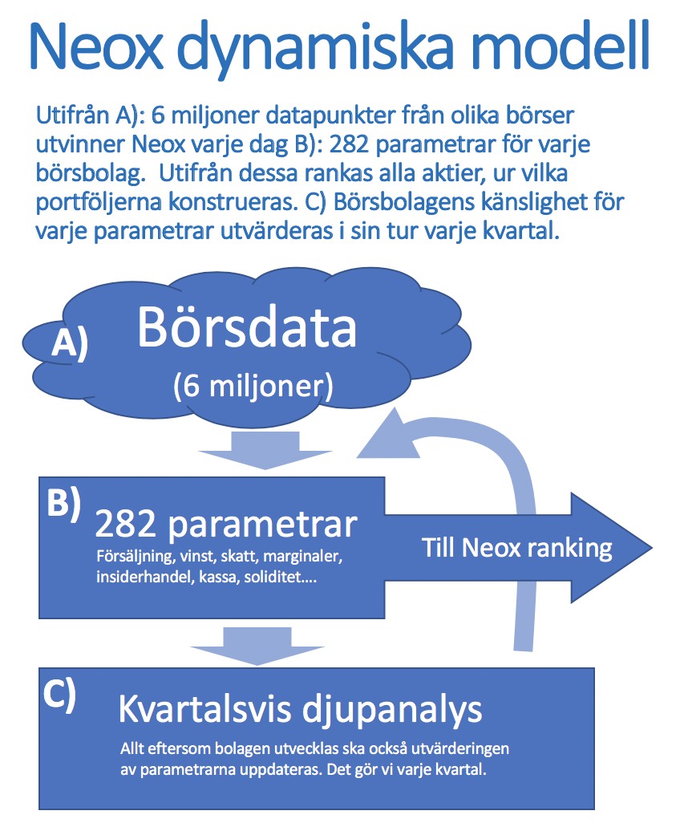
  Hem Produkter & Tjänster Fond Resultat Metod Insikter Frågor & svar Kontakt Neox
Metod:
En dynamisk modell
Stabilt bättre än börsen, kan låta magstarkt. Hur kan vi vara så exakta och säkra på så höga förväntningar? Siffrorna visar det.
Vi har jobbat utifrån samma modeller i 9 år. Vi lägger inga känslor, oro eller optimism i valen. Vi låter datorer utifrån våra modeller analysera miljontals färska siffror varje dag.
Resultatet blir våra portföljer med fokus på kvalitet, till rätt pris och i rätt köptillfälle.
Våra innehav är samtidigt påtagligt långsiktiga. Vi byter sällan innehav.
Vi behåller bolagen gärna i 5-6 år. Ofta längre.
För kvalitet visar sig hålla i längden och de slår börsen.
Neox arbetar utifrån tre basportföljer; Europa, Norden och USA.
I snitt innehåller portföljerna 20 bolag. För det är enligt våra analyser den optimala bredden. Skulle vi utöka portföljerna med fler bolag skulle avkastningen bli sämre.
Portföljerna innehåller sedan en stor bredd av branscher. Fokus är stora bolag, för att öka stabilitet och underlätta handel. Utifrån dem kan varje kund sedan bygga din egen portfölj hos Neox. Där du själv väljer branscher att passa den andel fastigheter, energi eller beroende på hur du vill prioritera din Neox-portfölj.
På ditt egna konto
Din Neox-portfölj har du direkt på ditt eget konto, hos din bank eller förvaltare. För att du ska ha full insyn, varje dag.
Ändringarna i portföljen meddelar vi dig och din förvaltare med en köp- och säljlista och tydliga handlar-instruktioner. Snitt byter vi två av 20 aktier per år.
Våra personliga och nära service gör att vi erbjuder våra portföljer till kunder som förvaltare mer än 25 miljoner kronor. För andra sparare och investerare ska vi erbjuda vi andra lösningar.
Neox bedriver ingen egen handel.
Vår 3-steganalys
I vår förvaltning tänker vi mycket som ikonen Warren Buffett. Men vi arbetar med datorer. För att kunna analysera bredare och djupare. Varje dag analyserar 282 parametrar för över tusen bolag. För varje bolag är bedöms varje parameter på ett unikt sätt. Totalt analyserar vi varje dag 6 miljoner datapunkter.
Vårt första analyssteg är att söka efter kvalitet. Bolagen måste visa på uthålliga resultat. De ska ha många starka år i ryggen och tillhöra några av de främsta i sina branscher.
Andra analyssteget är att granska pris. Vi fastslår ett rimligt pris på lång sikt, för varje unikt bolag. Är dagspriset förmånligt så kan bolaget gå vidare till sista granskningen.
Tredje analyssteget är att ta fram de aktier som har en rörelse – som visar ett momentum. Ett bolag kan ju vara lovande och intressant, men också stå stilla i värdering under långa tider.
Varje dag upprepar vi analysen av alla tusentals bolag. Varje kvartal genomför vi dessutom en omräkning av analysmodellen för varje bolag.
Resultat
Våra portföljer uppvisar en jämn och stark avkastning oavsett region, bransch och tidsperiod. I snitt presterar vi bättre än börsen 66 % av dagarna, 75% av kvartalen och 100 % av helåren.
Dessutom uppvisar vi en särskilt stark avkastning när börsen är svag. Då slår vi börsen med i snitt 1,5%-enheter per månad.
Vi ska dessutom vinna mark, även under de glada börsdagarna. Då slår vi börsen med i snitt 0,7%-enheter per månad.
Våra portföljer slår börsen därmed i snitt med 1,07%.-enheter per månad.
Neox historik
Bolagets analysmodell arbetade grundaren Peter Sjöholm fram 2007-2010. Sedan dess har Neox förvaltat kapital åt privatpersoner. Grundare Peter Sjöholm har under 30-talet år verkat som analytiker och systemutvecklare i flertalet av de nordiska bankerna, i Norden, Schweiz och Luxemburg. Neox är idag privatägt och huvudägare är grundaren Peter Sjöholm.
//
100%
data
Långa
innehav
Stabila portföljer
Våra innehav är samtidigt påtagligt långsiktiga. Vi byter
Portföljerna innehåller sedan en stor bredd av branscher.

Slide 5
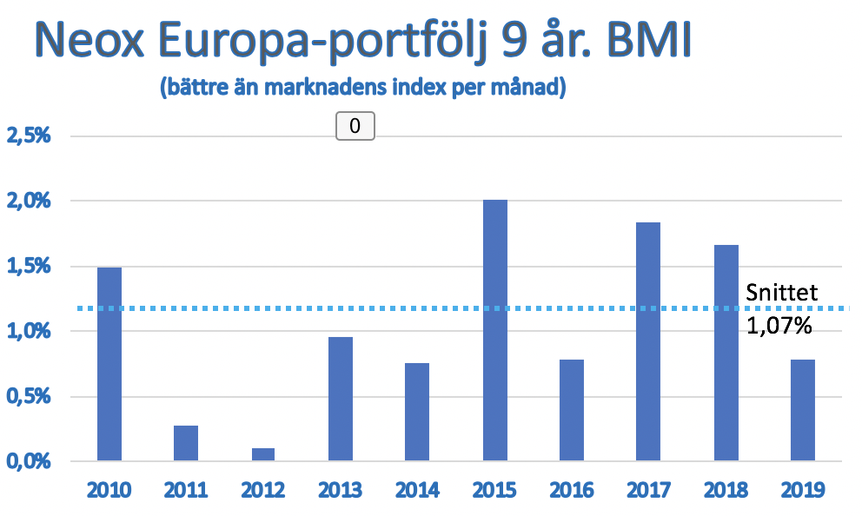
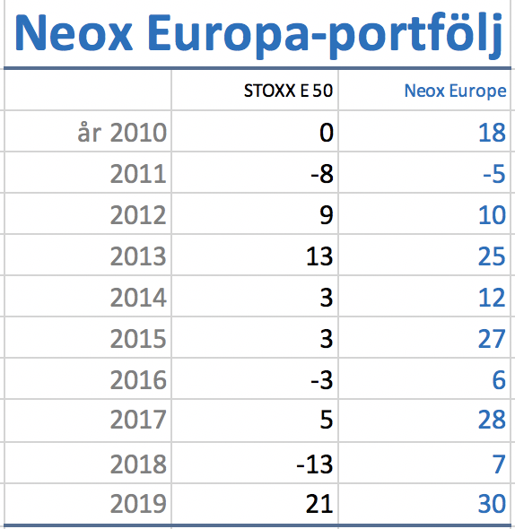
  Hem Produkter & Tjänster Fond Resultat Metod Insikter Frågor & svar Kontakt Neox
Stabilt bättre portföljer
Våra innehav är samtidigt påtagligt långsiktiga. Vi byter sällan innehav.
Vi behåller bolagen gärna i 5-6 år. Ofta längre. För kvalitet visar sig hålla i längden och de slår börsen.
Neox arbetar utifrån tre basportföljer. Europa, Norden och USA. I snitt innehåller portföljerna 20 bolag. Det är den optimala bredden, visar våra analyser. Skulle vi utöka portföljerna med fler bolag skulle avkastningen bli sämre.
Portföljerna innehåller sedan en stor bredd av branscher. Fokus är stora bolag, för att öka stabilitet och underlätta handel.
Utifrån dem kan varje kund sedan bygga sin egen portfölj med Neox. Där du själv väljer branscher att passa den andel fastigheter, energi eller beroende på hur du vill prioritera din Neox-portfölj.

Slide 6
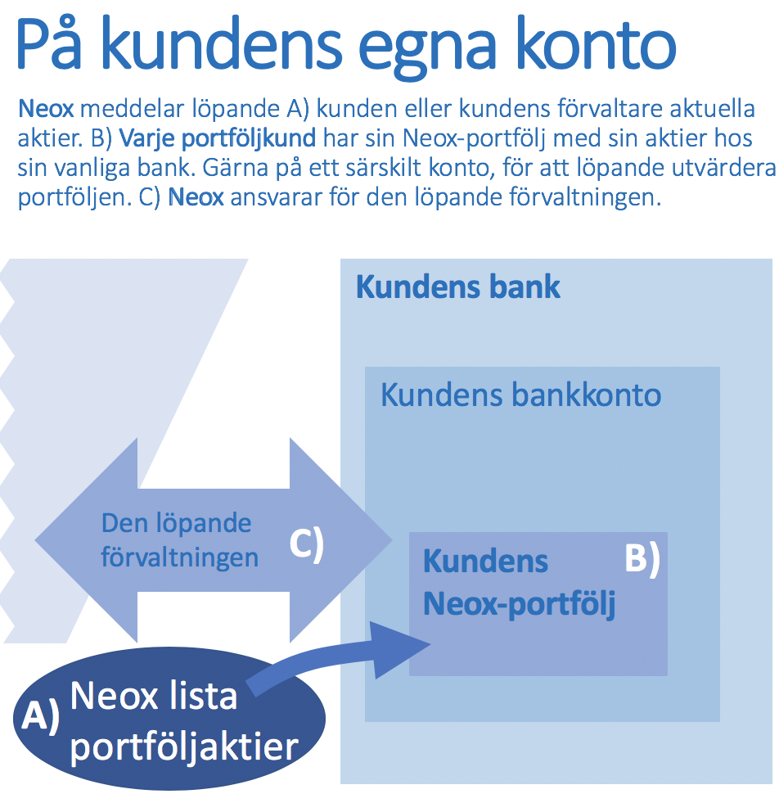
  Hem Produkter & Tjänster Fond Resultat Metod Insikter Frågor & svar Kontakt Neox
Kunden ser alltid allt
Din Neox-portfölj har du direkt på ditt eget konto, hos din bank eller förvaltare. För att du ska ha full insyn, varje sekund och varje dag.
Ändringarna i portföljen meddelar vi dig och din förvaltare med en köp- och säljlista och tydliga handlar-instruktioner. Snitt byter vi två av 20 aktier per år.
Våra personliga och nära service gör att vi erbjuder våra portföljer till kunder som förvaltare mer än 25 miljoner kronor. För andra sparare och investerare ska vi erbjuda vi andra lösningar.
Vår 3-stegsanalys
I vår förvaltning tänker vi mycket som ikonen Warren Buffett. Men vi arbetar med datorer. För att kunna analysera bredare och djupare. Varje dag analyserar 282 parametrar för över tusen bolag. För varje bolag är bedöms varje parameter på ett unikt sätt. Totalt analyserar vi varje dag 6 miljoner datapunkter.
Vårt första analyssteg är att söka efter kvalitet. Bolagen måste visa på uthålliga resultat. De ska ha många starka år i ryggen och tillhöra några av de främsta i sina branscher.
Andra analyssteget är att granska pris. Vi fastslår ett rimligt pris på lång sikt, för varje unikt bolag. Är dagspriset förmånligt så kan bolaget gå vidare till sista granskningen.
Tredje analyssteget är att ta fram de aktier som har en rörelse – som visar ett momentum. Ett bolag kan ju vara lovande och intressant, men också stå stilla i värdering under långa tider.
Varje dag upprepar vi analysen av alla tusentals bolag. Varje kvartal genomför vi dessutom en omräkning av analysmodellen för varje bolag.
Resultat
Våra portföljer uppvisar en jämn och stark avkastning oavsett region, bransch och tidsperiod. I snitt presterar vi bättre än börsen 66 % av dagarna, 75% av kvartalen och 100 % av helåren.
Dessutom uppvisar vi en särskilt stark avkastning när börsen är svag. Då slår vi börsen med i snitt 1,5%-enheter per månad.
Vi ska dessutom vinna mark, även under de glada börsdagarna. Då slår vi börsen med i snitt 0,7%-enheter per månad.
Våra portföljer slår börsen därmed i snitt med 1,07%.-enheter per månad.
Neox historik
Bolagets analysmodell arbetade grundaren Peter Sjöholm fram 2007-2010. Sedan dess har Neox förvaltat kapital åt privatpersoner. Grundare Peter Sjöholm har under 30-talet år verkat som analytiker och systemutvecklare i flertalet av de nordiska bankerna, i Norden, Schweiz och Luxemburg. Neox är idag privatägt och huvudägare är grundaren Peter Sjöholm.
//
Full insyn
i realtid

Slide 7
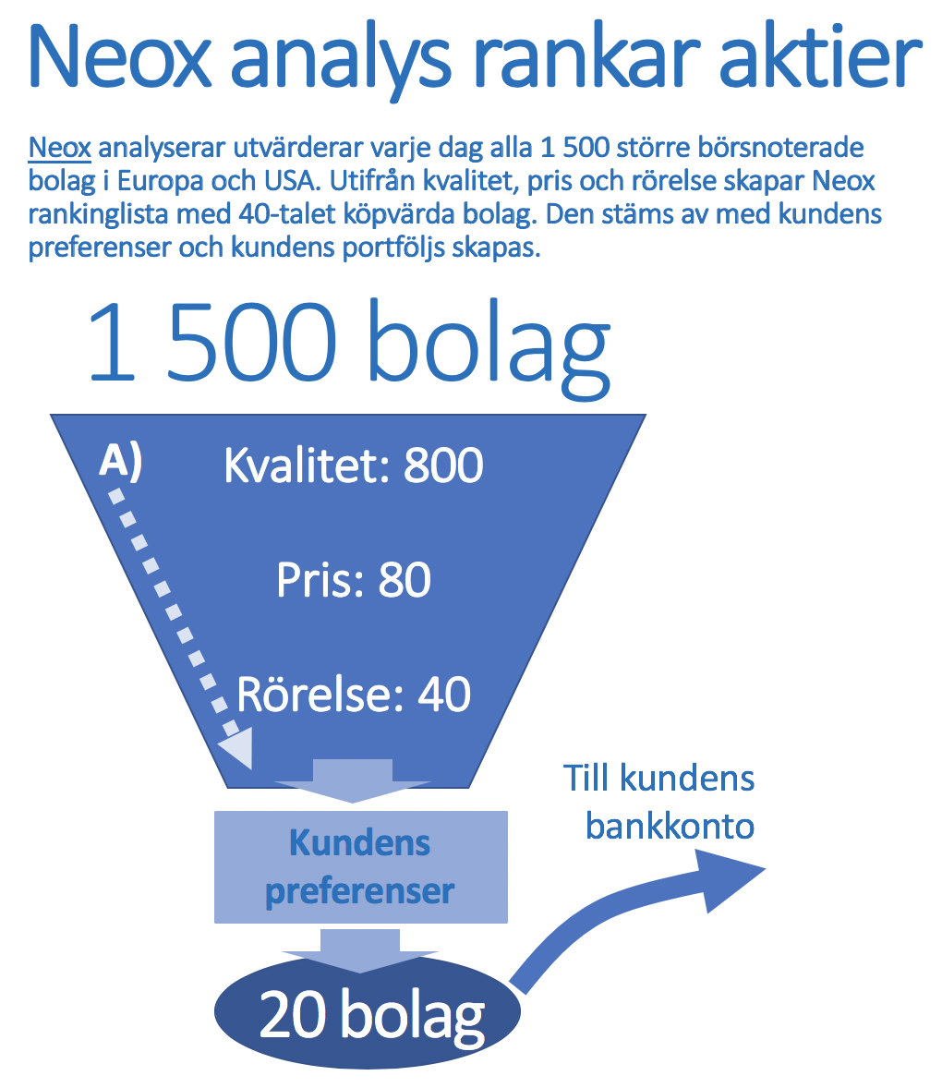
  Hem Produkter & Tjänster Fond Resultat Metod Insikter Frågor & svar Kontakt Neox
Vår 3-stegsanalys
I vår förvaltning tänker vi mycket som ikonen Warren Buffett. Men vi arbetar med datorer. För att kunna analysera bredare och djupare. Varje dag analyserar 282 parametrar för över tusen bolag. För varje bolag är bedöms varje parameter på ett unikt sätt. Totalt analyserar vi varje dag 6 miljoner datapunkter.
Vårt första analyssteg är att söka efter kvalitet. Bolagen måste visa på uthålliga
resultat. De ska ha många starka år i ryggen och tillhöra några av de främsta i sina branscher.
Andra analyssteget är att granska pris. Vi fastslår ett rimligt pris på lång sikt, för varje unikt bolag. Är dagspriset förmånligt så kan bolaget gå vidare till sista granskningen.
Tredje analyssteget är att ta fram de aktier som har en rörelse – som visar ett momentum eller köptillfälle. Ett bolag kan ju vara lovande och intressant, men också stå stilla i värdering under långa tider.
Varje dag upprepar vi analysen av alla tusentals bolag. Varje kvartal genomför vi dessutom en omräkning av analysmodellen för varje bolag.

Slide 8
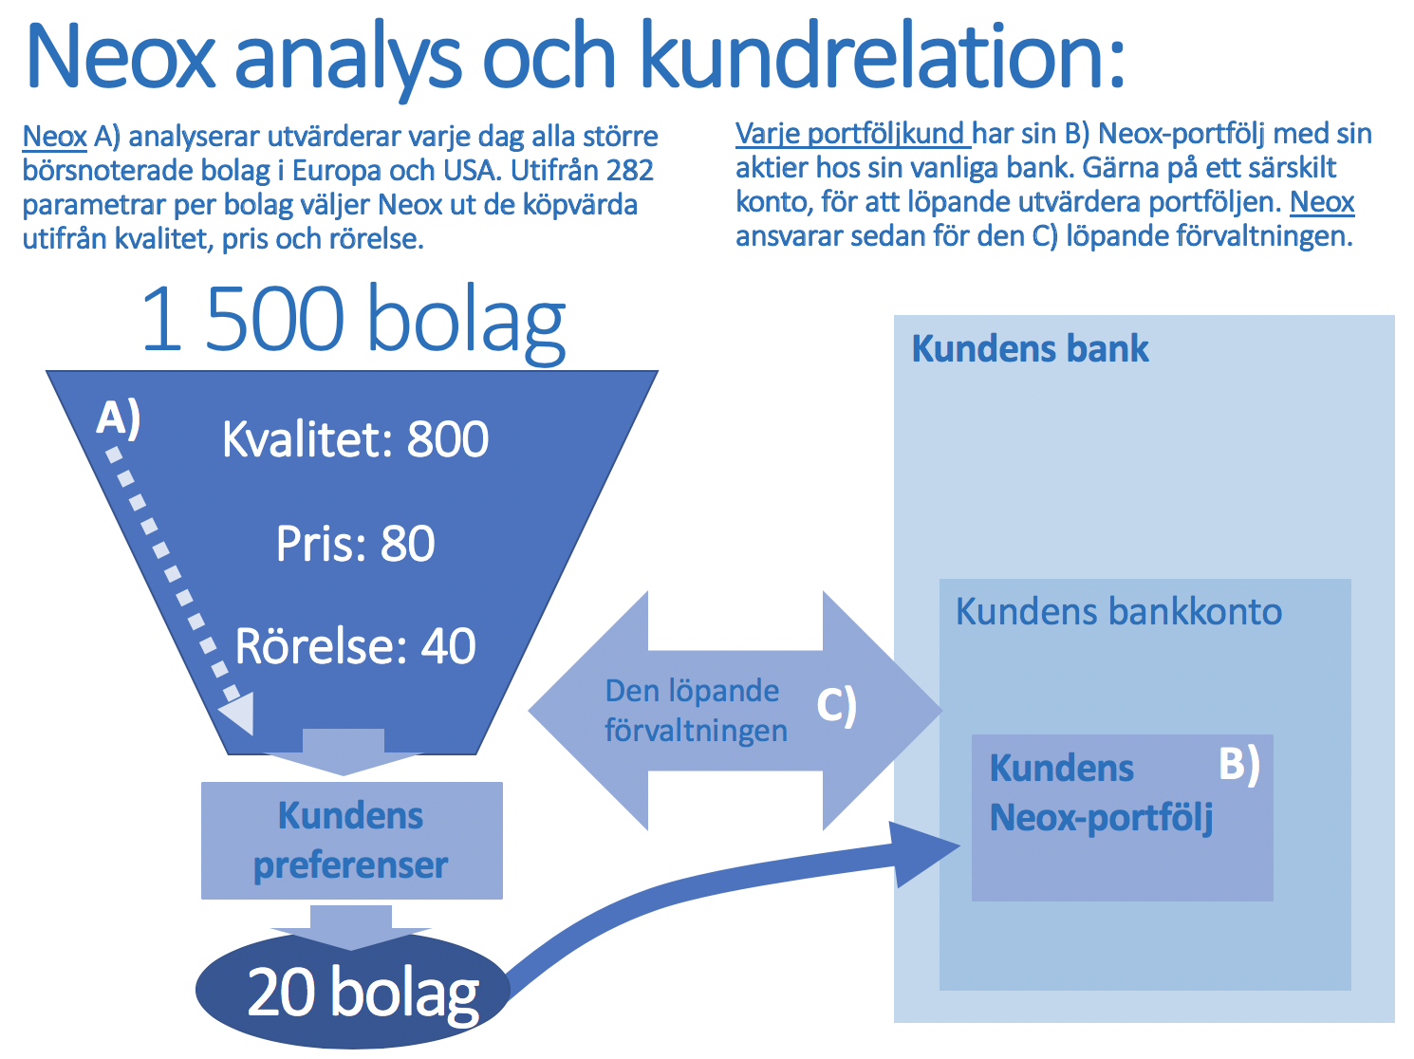
  Hem Produkter & Tjänster Fond Resultat Metod Insikter Frågor & svar Kontakt Neox
Nöjda kunder
Våra portföljer uppvisar en jämn och stark avkastning oavsett region, bransch och tidsperiod. I snitt presterar vi bättre än börsen 66% av dagarna, 75% av kvartalen och 100% av helåren.
Dessutom uppvisar vi en särskilt stark avkastning när börsen är svag. Då slår vi börsen med i snitt 1,5%-enheter per månad.
Vi ska dessutom vinna mark, även under de glada börsdagarna. Då slår vi börsen med i snitt 0,7%-enheter per månad. Våra portföljer slår börsen därmed i snitt med 1,07%-enheter per månad.
Neox historik
Bolagets analysmodell utvecklade grundaren Peter Sjöholm fram 2008-2010. Sedan dess har Neox förvaltat kapital åt privatpersoner.
Grundare Peter Sjöholm har under 30-talet år verkat som analytiker och system-utvecklare i flertalet av de nordiska bankerna, i Norden, Schweiz och Luxemburg.
Neox är idag privatägt och huvudägare är grundaren Peter Sjöholm.

Slide 9
  Hem Produkter & Tjänster Fond Resultat Metod Insikter Frågor & svar Kontakt Neox
Frågor & svar
Resultat
Metod
Neox
Frågor metod:
1) Hur utvecklades Neox metod?
2) I vilka steg analyserar modellen aktier?
3) Vilka källor använder Neox?
- Factset (en källa som används av alla större banker, börser och mäklare)
4) Påminner Neox analysmetod med Buffetts?
5) Hur ser Neox på namn som Graham och Kahneman?
6) Är Neox analysmetod inspirerad av väderprognoser?
- Ja, delvis. Väder har en liknande sannolikhet som ekonomin. Den är delvis förutsägbar. Därför har vi hämtat erfarenheter från den brittiska meteorologen Edwin Hurst. Som visar att efter två dagar med regn går att räkna ut sannolikheten för regn även dag tre. Likna matematik går att använda i investeringar.

